Slide 1
د. نجلاء عبد الغفار محمد
محاضرات
مقرر التربية الموسيقية
للفرقة الاولي
شعبة تعليم اساسي
شعبة رياض الاطفال
محاضرة القفلات الموسيقية

Slide 2
محاضرة القفلات الموسيقية
سوف نقوم بدراسة القفلات الموسيقية من حيث :
تعريف القفلة
انواع القفلات الموسيقية
القفلة التامة
القفلة غير التامة
القفلة الدينية
القفلة النصفية

Slide 3
اولاً: تعريف القفلة
القفلة : هي نقطة الختام في الأجزاء الموسيقية التي يشعر المستمع عندها بنهاية جزء ثم ابتداء آخر
وهى بمثابة الفاصلة أو النقطة بالنسبة للغة الخطابة فهي تفصل الجملة المفيدة عن جملة أخرى
فهي مصطلح يطلق بشكل عام على مواضع الوقف في سياق قطعة موسيقية، أو عند ختامها، فيعطى شعوراً جزئيا أو كاملا ً بالانتهاء

Slide 4
القفلة التامة
القفلة غير التامة
القفلة الدينية
القفلة النصفية
انواع القفلات الموسيقية

Slide 5
القافلة التامة
القافلة التامة : هي قفلة الغرض منها إعطاء شعور للمستمع بنهاية القطعة الموسيقية أو الجملة فتحدث لدى المستمع الإحساس بالاستقرار والوضوح فعندها تستمع للنغمة الخامسة تليها النغمة الأولى
وعند تحليل هذه القفلة: نجدها تتحرك من نغمة الدرجة الخامسة إلى الدرجة الأولى (نغمة الأساس) مما يعطى الإحساس بالاستقرار والاكتمال.

Slide 6
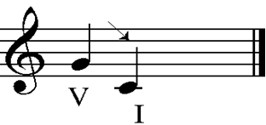
ويمكن إجراء هذا التطبيق كالتالي :

Slide 7
القفلة غير التامة
هذه القفلة تساعد على إعطاء إحساس للمستمع بأن المقطوعة أو الجملة الموسيقية ليست في صورتها الختامية
فتعطى الإحساس بعدم الاستقرار وأن هناك أجزاء أخرى تلي هذا الجزء
وتأتى هذه القفلة في صورتان هما :
القفلة النصفية
القفلة الدينية

Slide 8

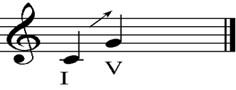
القفلة النصفية
وعند تحليل هذه القفلة نجدها تتحرك من الدرجة الأولى I إلى الدرجة الخامسة V فهي كالتالي:

Slide 9

القفلة الدينية
وعند تحليل هذه القفلة نجدها تتحرك من الدرجة الرابعة IV إلى الدرجة الأولى I
لذا نجدها تختلف في الاستماع والإحساس عن القفلة التامة
فالانتقال من الدرجة الرابعة IV للدرجة الأولى I يعطى أيضاً الإحساس بعدم الاستقرار أو الاكتمال
مما يُشعر المستمع بأن هناك أجزاء تالية أو مفقودة تتم هذا الجزء.

Slide 10
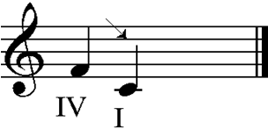
حركة القفلة الدينية كما في الشكل التالي:

Slide 11
بنهايه المحاضره يمكنكم الرجوع للكتاب
مع تمنياتي لكم بالنجاح والتوفيق
د نجلاء عبد الغفار محمد

